Slide 1
По теме: АВТОМАТИЗАЦИЯ РЕГУЛИРОВАНИЯ РАСХОДА ВОДЫ
Выполнил: Насыров Б. И.
Руководители: Коткова Н.А. и Сергеева Г.А.

Slide 2
Содержание
Характеристика объекта управления
Функциональная схема автоматизации
Структурная схема
Компоновка щитов
Рабочее место оператора
Устойчивость по Найквиста – система устойчивости
Показатели качества
Датчик давления
Устройство прибора
Схема соединений датчиков
Методика поверки
Калибровка и настройка прибора
Калибровка прибора
Настройка прибора

Slide 3
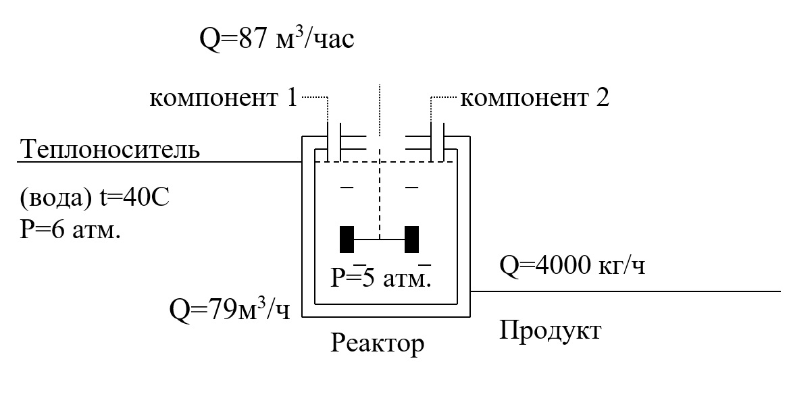
Характеристика объекта управления

Slide 4
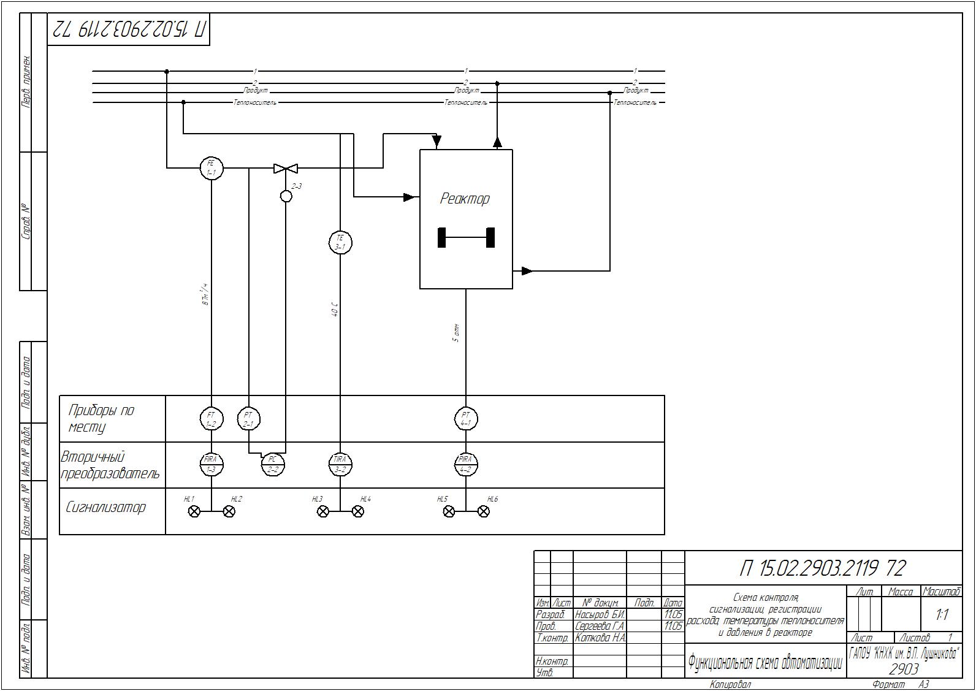
Функциональная схема автоматизации

Slide 5
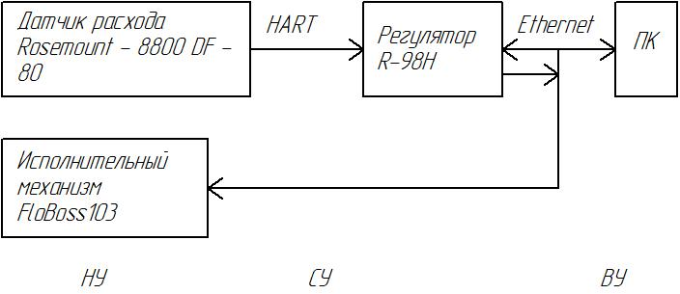
Структурная схема

Slide 6
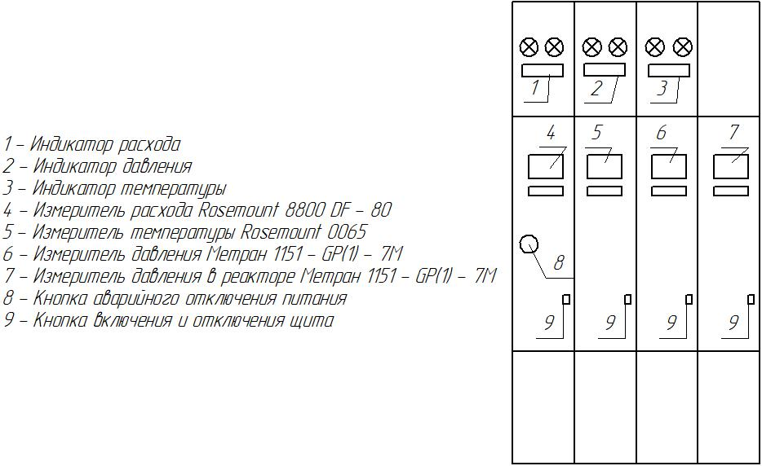
Компоновка щитов

Slide 7
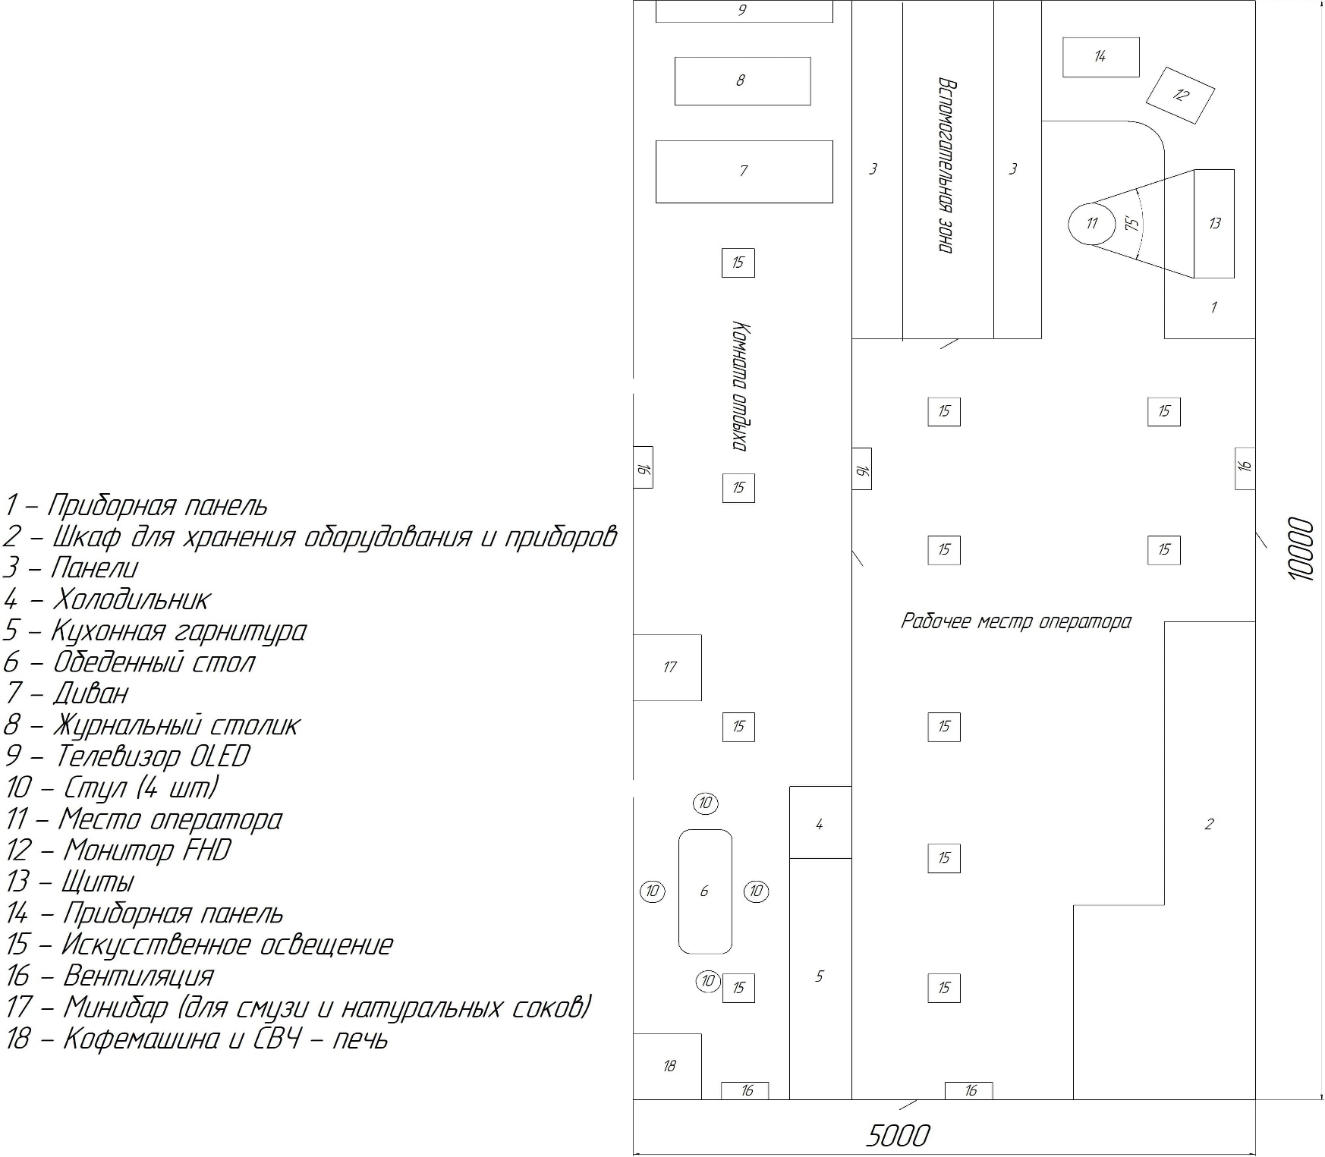
Рабочее место оператора

Slide 8
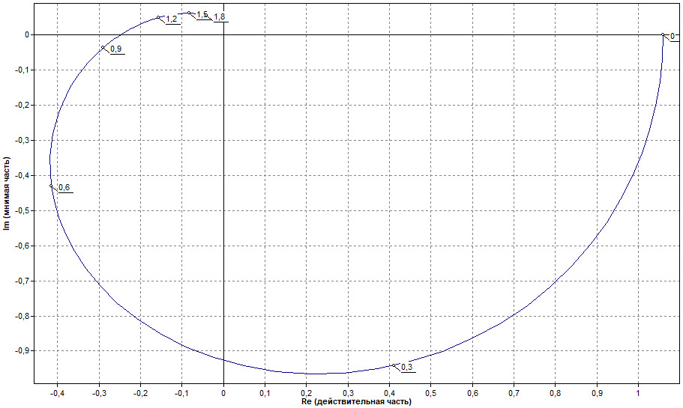
Определил устойчивость по критерию Найквиста – система устойчивая.

Slide 9
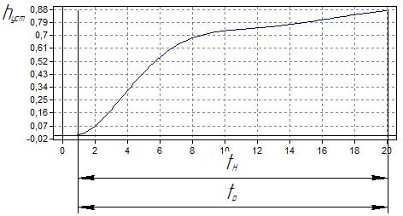
Показатели качества
ℇ = 0; δ = 0; h_{уст} = 0.88; h_{max} = ∞; N = 1; T = ∞; t_{р} = t_{р} = 7

Slide 10
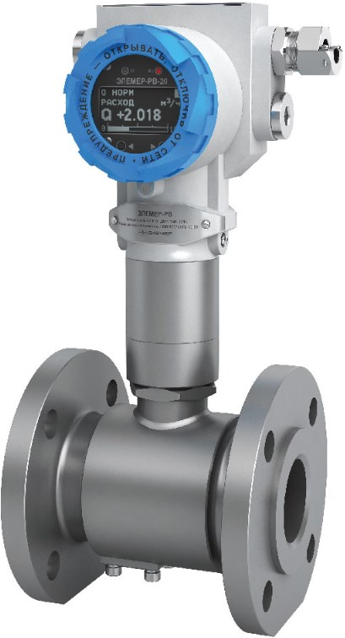
Датчик расхода

Slide 11
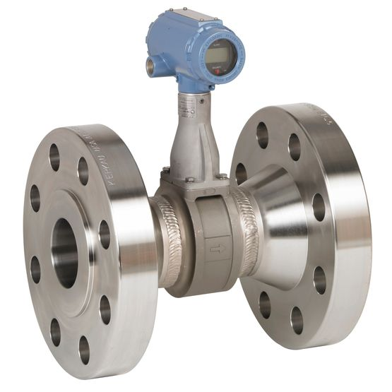
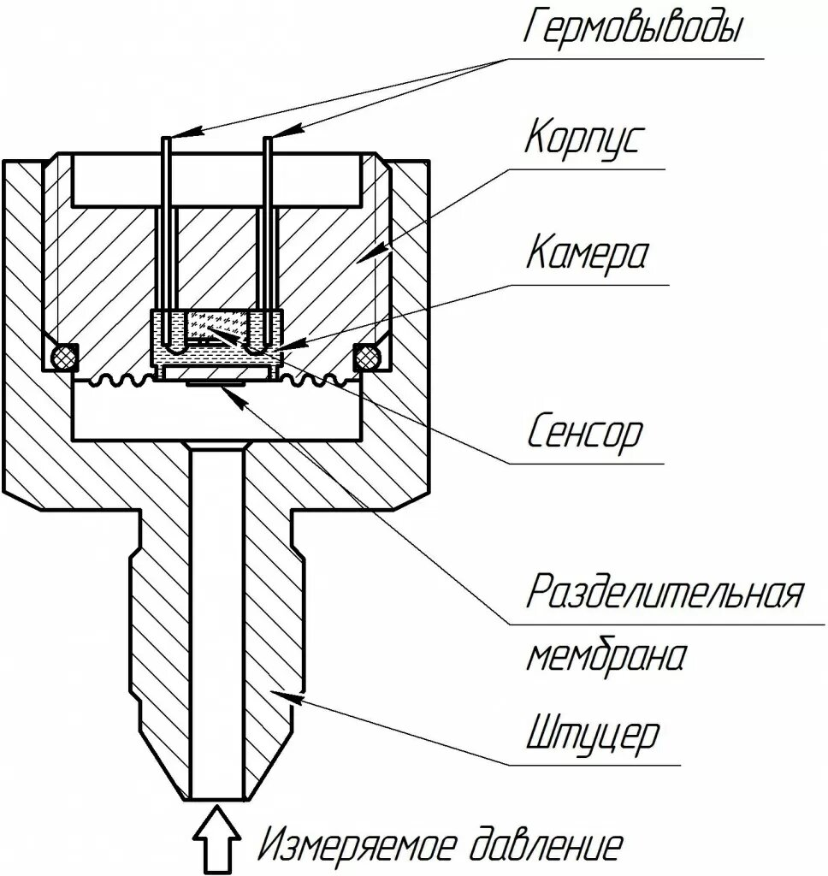
Устройство прибора Rosemount 8800 D

Slide 12
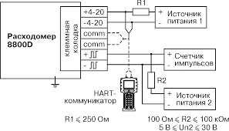
Схема внешних электрических соединений датчик
Многоточечный режим работы

Slide 13
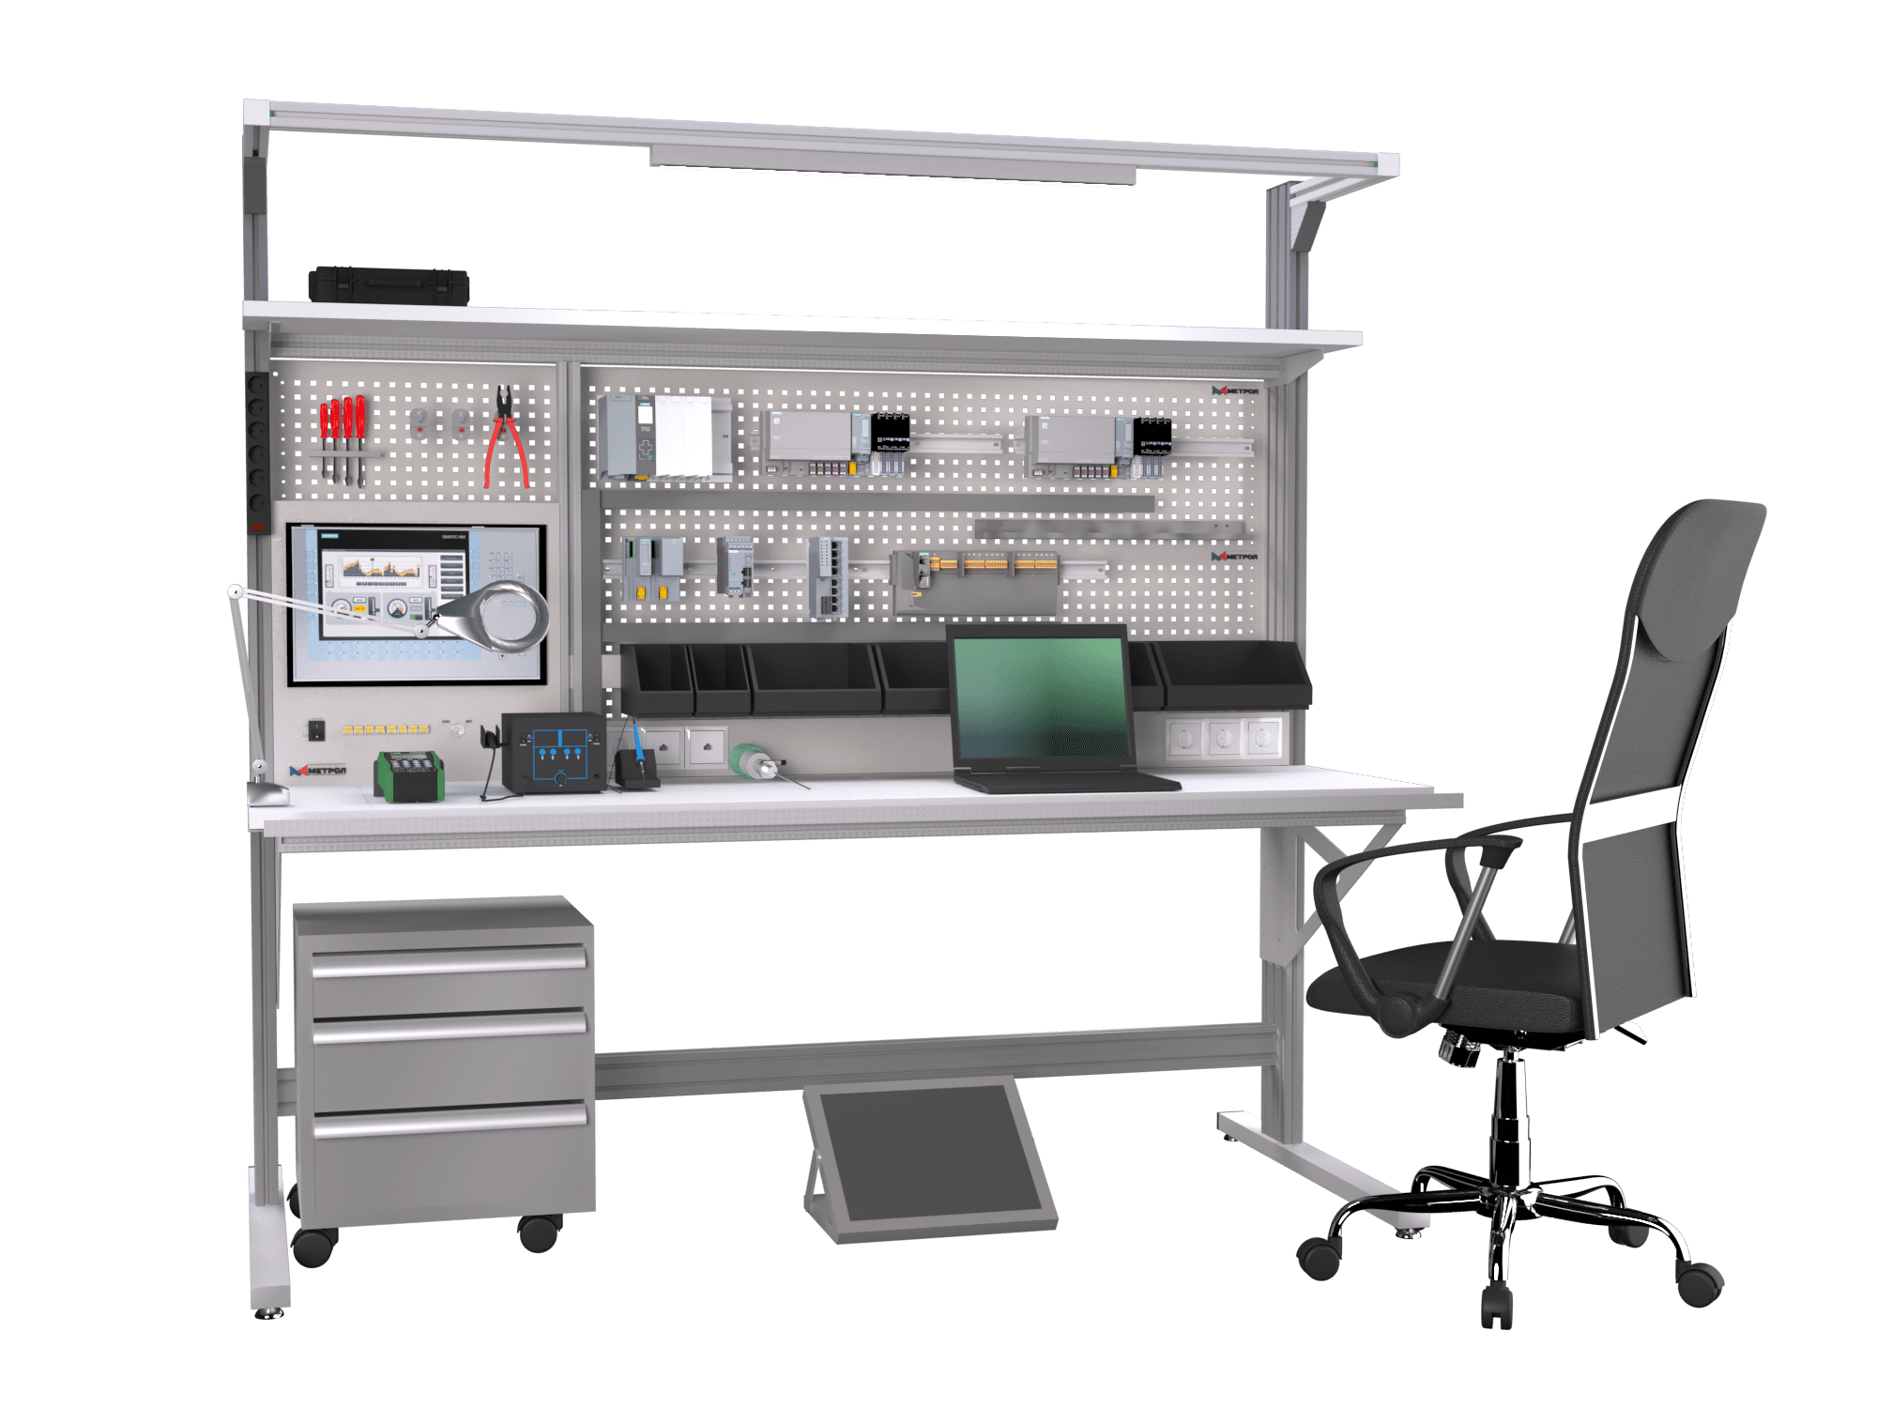
Методика поверки

Slide 14
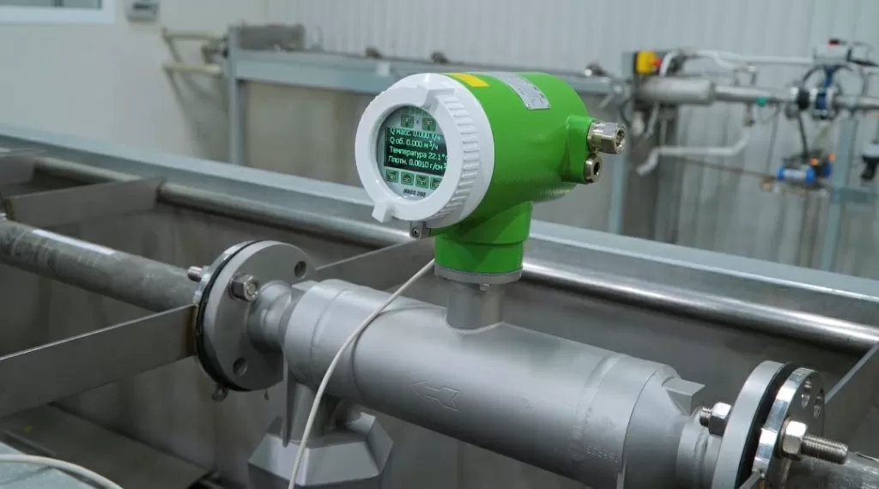
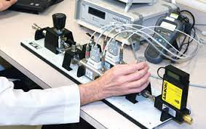
Калибровка и настройка прибора

Slide 15
СПАСИБО ЗА ВНИМАНИЕ

